Slide 1
ОБВАБОТКА ВЫТАЧЕК
Урок технологии в 6 классе
Учитель технологии МОБУ гимназии №1 Зайцева Г.В.

Slide 2
Современная одежда

Slide 3
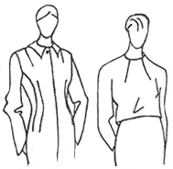
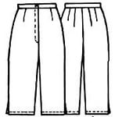
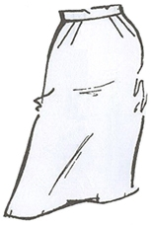
Вытачки позволяют подчеркнуть фигуру.
РАСПОЛОЖЕНИЕ ВЫТАЧЕК

Slide 4
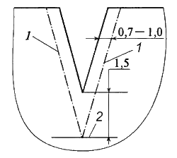
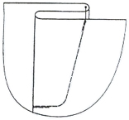
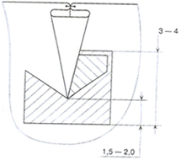
По методу конструирования вытачки можен разделить на:
РАЗРЕЗНЫЕ
ПЕРЕХОДЯЩИЕ В МЯГКИЕ СКЛАДКИ
НЕРАЗРЕЗНЫЕ

Slide 5
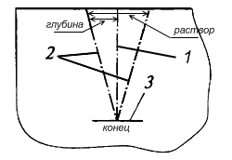
Конструктивные линии вытачки
1 – линия середины вытачки
2 - линия боковых сторон вытачки
3 – линия ограничивающая длину вытачки (конец)

Slide 6
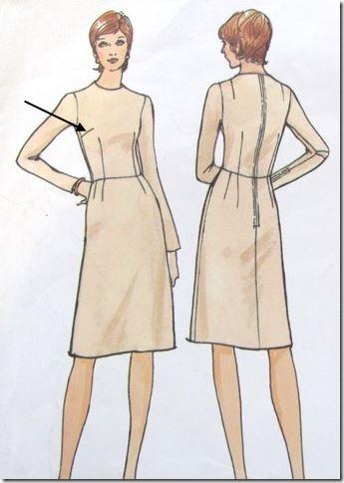
Требования к выполнению вытачек.
- симметричное расположение на изделии;
- прилегание припуска;
- отсутствие слабины в концах вытачек;
- наличие закрепок в начале вытачки, а в конце завязывают узлом.

Slide 7
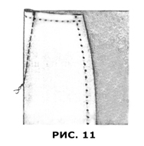
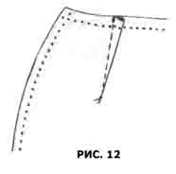
Инструкционная карта
сложить детали лицевой стороной внутрь так, чтобы стороны вытачки совместились.
сколоть и сметать по боковым сторонам сведя концы вытачки
на «нет» как можно более плоско.
3. стачать на 0,1 см от строчки сметывания .
4. в начале вытачки сделать закрепку, в конце вытачки нити выводят на одну сторону и завязывают узлом
5.удалить строчку сметывания.
6. концы вытачки заутюжить к центру

Slide 8
В создании презентации помогли сайты:
http://wesew.ru/page/vlazhno-teplovaja-obrabotka-vytachki-1
http://yandex.ru/images/search?img_url=http%3A%2F%2Fwww.mastercrochet.ru%2Fwp-content%2FUploads%2F2013%2F12%2Fhgkleghyf_thumb1.jpg&uinfo=sw-1366-sh-768-ww-1349-wh-673-pd-1-wp-16x9_1366x768&_=1422098444340&viewport=wide&p=2&text=%D0%B2%D1%8B%D1%82%D0%B0%D1%87%D0%BA%D0%B0%20%D0%BD%D0%B0%20%D0%B8%D0%B7%D0%B4%D0%B5%D0%BB%D0%B8%D0%B8%20%D1%84%D0%BE%D1%82%D0%BE&noreask=1&pos=83&rpt=simage&lr=20715
http://www.shveulya.ru/index.php/lib/6-sewing/66-dotucks

